Slide 1
螺丝尺寸测量视觉方案（2D）
推动机器视觉无所不在的存在
视觉小百科

Slide 2
目录
项目描述
项目验证
1
2
2
目录
目录
目录
3
配置清单
3
4
逻辑流程
4
评估结果&注意事项
5
6
售后服务

Slide 3

一、项目描述
●产品名称：螺丝
●测量内容：牙距
●产品材质：金属
●产品颜色：黑色
●最大工作距离(mm)：不限制
●最小工作距离(mm)：不限制
●检测区域(mm*mm)：600.0 * 400.0
●来料方式：其他
●测量精度要求(mm)：0.1
●检测节拍(pcs/min)：5
●检测时产品运动速度(m/s)：0
●工作距离(mm)：507
方案布局图

Slide 4

二、项目验证
参数名称 | 参数值
面阵相机型号 | MV-CU200-20GM
面阵相机类型 | 面阵相机
相机接口类型 | GigE
相机像素 | 5120 * 3840
镜头型号 | CQ1628-16M
镜头品牌 | 奥陶纪/ordovision
镜头焦距 | 16mm
镜头接口 | C
A(工作距离) = 507mm, B(视野宽度) = 146.67mm, C(视野长度) = 220mm
视野图

Slide 5
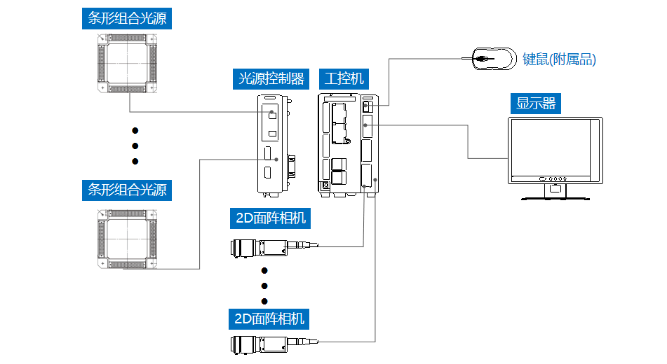
三、配置清单
系
统
构
成

Slide 6

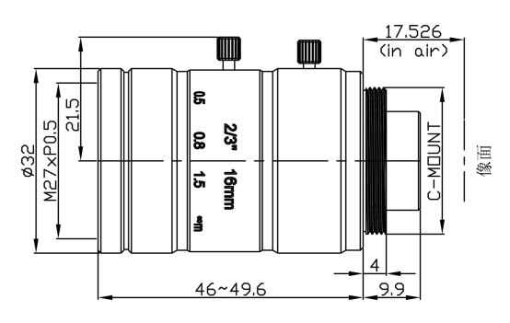
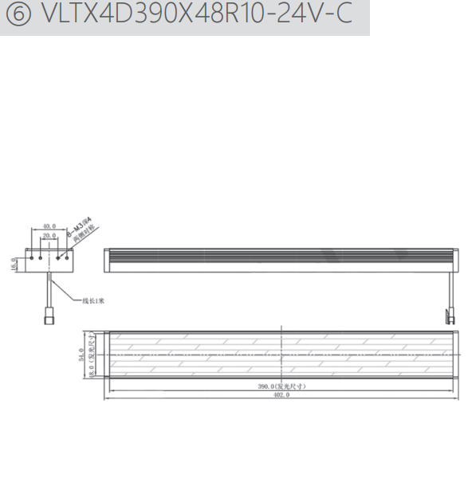
三、配置清单
相机尺寸图
镜头尺寸图
光源尺寸图

Slide 7
三、配置清单
序号 | 名称 | 型号 | 单位 | 数量 | 厂家
1 | 面阵相机 | MV-CU200-20GM | 台 | 9 | 海康威视/hikvision
2 | 镜头 | CQ1628-16M | 个 | 9 | 奥陶纪/ordovision
3 | 光源 | VLTX4D490X44R8X-DF-24V | 个 | 6 | 纬朗/VLight
4 | 工控机 | - | 台 | 1 | -
5 | 显示器 | - | 台 | 1 | -
6 | 软件 | Vision Master | 套 | 1 | 海康威视/hikvision

Slide 8
四、逻辑流程
逻辑流程
├── 图像采集
│ ├── 相机参数设置
│ └── 光源控制
├── 预处理
│ ├── 图像增强
│ │ └── 对比度调节系数设为120%以提升螺纹边缘对比度
│ └── 高斯滤波
│ └── 滤波核设为5×5以平滑图像噪声
├── 牙距测量
│ ├── 多直线查找
│ │ ├── 设置滤波核半宽为3
│ │ ├── 边缘角度容忍设为±5°
│ │ └── 覆盖率阈值设为80%
│ └── 线线测量
│ ├── 选择按线输入方式
│ ├── 边缘极性设为从黑到白
│ └── 边缘阈值设为150以过滤弱边缘
├── 结果处理
│ ├── 条件检测
│ │ └── 设置牙距公差范围±0.05mm
│ └── 文本保存
│ └── 保存测量值及合格状态
└── 通信处理
└── 发送数据

Slide 9
四、逻辑流程
└── 通过协议组装发送测量结果至PLC

Slide 10
五、评估结果&注意事项
05 评估结果 & 注意事项
现场环境
相机安装
物料一致性
风险点：金属螺丝表面反光可能导致图像对比度不足
解决方案：采用多角度条形光源组合并增加漫射板降低反光干扰
风险点：507mm长焦距易受安装震动影响成像清晰度
解决方案：使用C型支架+减震垫固定相机并预留3°机械调节余量
风险点：不同批次螺丝镀层厚度差异可能影响边缘检测稳定性
解决方案：建立物料样本库并设置动态阈值补偿功能

Slide 11

六、售后服务
该设备上线后使用初期，我们会派专人进行全程跟踪；
处理解决可能发生的设备异常；
对现场人员进行培训指导；
设备调试完成后：售后服务一年；
若客户提出设备升级需求，我们会及时为您提供升级新方案。

Slide 12



感谢关注
视频号
抖音
更多信息请访问：www.ytzrtx.com

